Slide 1
爱惜光阴

Slide 2
弗五：14--21
14所以主说：“你这睡着的人当醒过来，
从死里复活，基督就要光照你了。”
15你们要谨慎行事，不要像愚昧人，当像智慧人。
16要爱惜光阴，因为现今的世代邪恶。
17不要作糊涂人，要明白主的旨意如何。

Slide 3
18不要醉酒，酒能使人放荡，乃要被圣灵充满。
19当用诗章、颂词、灵歌彼此对说，口唱心和的赞美主。
20凡事要奉我们主耶稣基督的名常常感谢父 神。
21又当存敬畏基督的心，彼此顺服。

Slide 4
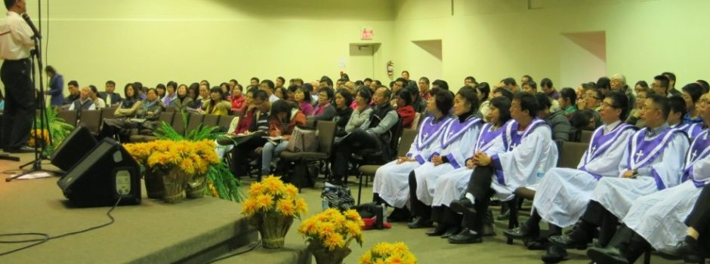
感谢 神使我们平安的度过

Slide 5
爱惜光阴

Slide 6
爱惜光阴
一、因现今的世代邪恶
16要爱惜光阴，因为现今的世代邪恶。

Slide 8
现代的人为什么会越来越忙？
现代高速公路
高速火车、飞机"公交式"空中快线，超音速民航飞机
高速网络，手机等等
现代人按理说是应该越来越闲才对？

Slide 9
爱惜光阴
二、睡着的人当醒过来
14所以主说：
“你这睡着的人当醒过来，
从死里复活，
基督就要光照你了。”

Slide 10
爱惜光阴
二、睡着的人当醒过来
在世光阴短暂

Slide 11
爱惜光阴
二、睡着的人当醒过来
在世光阴短暂
诗39：4耶和华啊，求你叫我晓得我身之终，我的寿数几何，
叫我知道我的生命不长。
5你使我的年日窄如手掌。
我一生的年数，在你面前如同无有。

Slide 12
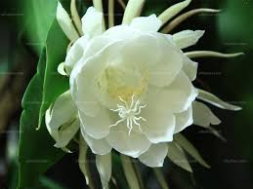
爱惜光阴
二、睡着的人当醒过来
在世光阴短暂
诗90：5你叫他们如水冲去，
他们如睡一觉。
早晨他们如生长的草，
6早晨发芽生长，晚上割下枯干。

Slide 13
爱惜光阴
二、睡着的人当醒过来
要时刻晓得日子
诗39：4耶和华啊，求你叫我晓得我身之终，我的寿数几何，
叫我知道我的生命不长。

Slide 14
爱惜光阴
二、睡着的人当醒过来
要时刻晓得日子
诗90：8你将我们的罪孽摆在你面前，将我们的隐恶摆在你面光之中。
9我们经过的日子都在你震怒之下；我们度尽的年岁好像一声叹息。
10我们一生的年日是七十岁，若是强壮可到八十岁；但其中所矜夸的不过是劳苦愁烦，转眼成空，我们便如飞而去。

Slide 15
爱惜光阴
二、睡着的人当醒过来
要时刻晓得日子
诗39：13求你宽容我，
使我在去而不返之先可以力量复原。

Slide 16
爱惜光阴
二、睡着的人当醒过来
要时刻晓得日子
诗90：12求你指教我们怎样数算自己的日子，好叫我们得着智慧的心。

Slide 17
爱惜光阴
三、行在主的旨意中
总要察验何为主所喜悦的事
10总要察验何为主所喜悦的事。11那暗昧无益的事，不要与人同行，倒要责备行这事的人。12因为他们暗中所行的，就是提起来也是可耻的。

Slide 18
爱惜光阴
三、行在主的旨意中
要谨慎行事
15你们要谨慎行事，不要像愚昧人，当像智慧人。

Slide 19
爱惜光阴
三、行在主的旨意中
要明白主的旨意如何
17不要作糊涂人，要明白主的旨意如何。

Slide 20
爱惜光阴
三、行在主的旨意中
要被圣灵充满
18不要醉酒，酒能使人放荡，乃要被圣灵充满。

Slide 21
爱惜光阴
三、行在主的旨意中
要时时赞美主
19当用诗章、颂词、灵歌彼此对说，口唱心和的赞美主。

Slide 22
爱惜光阴
三、行在主的旨意中
要常常感谢父 神
20凡事要奉我们主耶稣基督的名常常感谢父 神。

Slide 23
爱惜光阴
三、行在主的旨意中
当存敬畏基督的心
21又当存敬畏基督的心，彼此顺服。
太7:21“凡称呼我‘主啊，主啊’的人不能都进天国；惟独遵行我天父旨意的人，才能进去。

Slide 24
爱惜光阴
四、抓住现今一切机会
16要爱惜光阴，因为现今的世代邪恶。17不要作糊涂人，要明白主的旨意如何。

Slide 25
爱惜光阴
四、抓住现今 一切机会
16要爱惜光阴，因为现今的世代邪恶。17不要作糊涂人，要明白主的旨意如何。
最关键的日子就三天：“昨天、今天和明天”。世人常“留恋昨天、埋怨今天、担忧明天。”但我们相信天天都是好日子。

